Slide 1
ELE-plan for i dag
Forstærker med negativ feedback
Systematisere fejl - i forhold til ideel performance
Modkoblet forstærker
Princip med α og β
A_{OL}’s indflydelse på lukketsløjfeforstærkningen A_{CL}
Fejlfaktor K_{f}
Pause
Effekt af negativ feedback på Z_{o}, Z_{in} og A_{CL}
Ikke-inverterende kobling som eksempel
Pause
Generelle betragtninger af forstærker med negativ feedback
Indgående forstærkninger
Feedback typer
Baggrund for valg af feedback type (set fra kilde/belastning)

Slide 2
Forberedelse til lektion 2
Man kommer langt med Kirchhoff’s og Ohm’s love, men skal man foretage et systematiseret design og i denne forbindelse kunne foretage kvalificerede komponentvalg, så er man nødt til ligeledes at kunne systematisere sine fejlberegninger.
Anvender man Op Amps i sin signalbehandling, kan man med fordel relatere de aktuelle egenskaber til den ideelle performance – vurdere hvilke størrelser, der giver anledning til hvilke fejl og måske sætte en kvantitativ størrelse på disse.

Slide 3
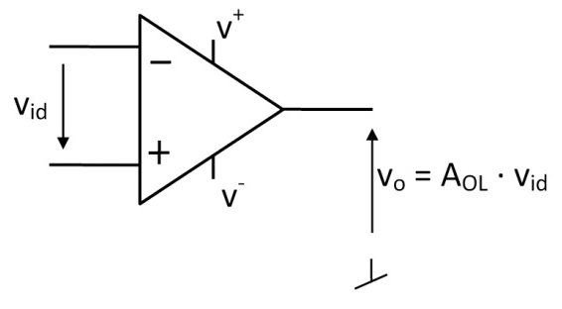
”Open Loop Gain”
Åbensløjfeforstærkning - forstærkning uden feedback
Hvordan ser overføringsfunktionen v_{o} som funktion af v_{id} ud? Ideelt? I praksis?

Slide 4
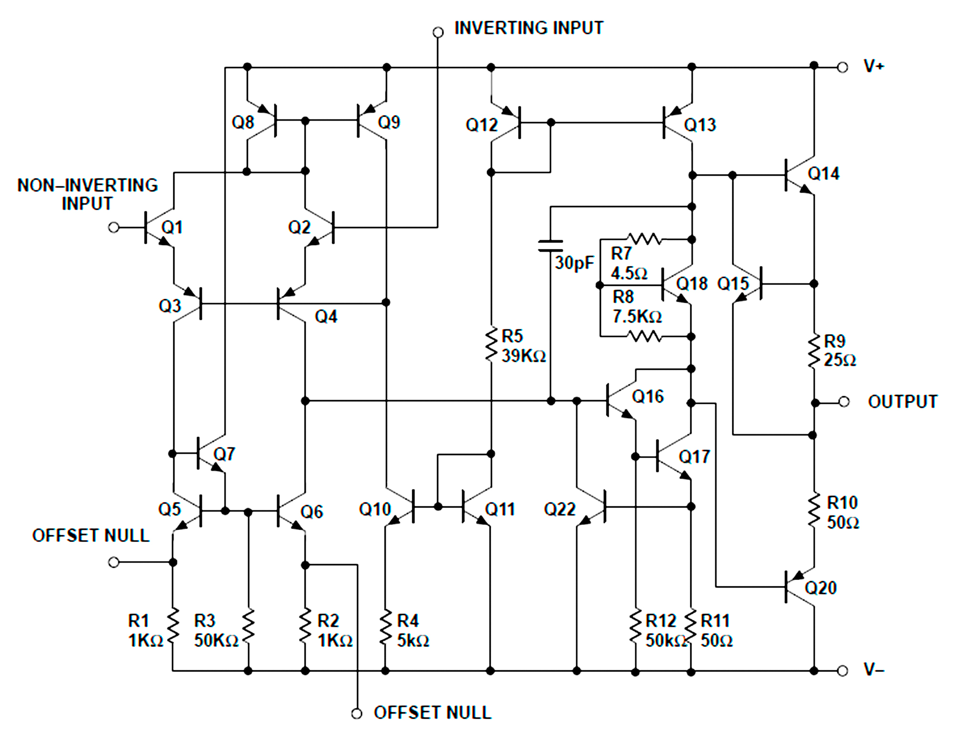

Slide 5

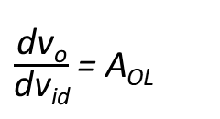
v_{o}
v⁺
Ideelt
Praksis
v_{id}
v⁻
$\frac{\text{dv}\text{o}}{\text{dv}\text{id}}$ = A_{OL}
v_{o} = A_{OL}∙v_{id}
$$⇒$$

Slide 6
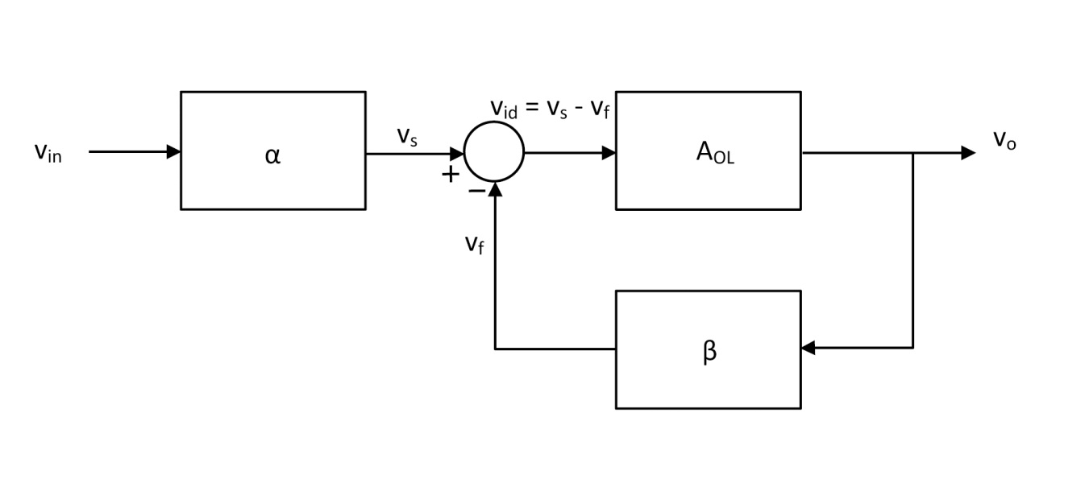
Modkoblet forstærker
Note: Forstærker med negativ feedback

Slide 7
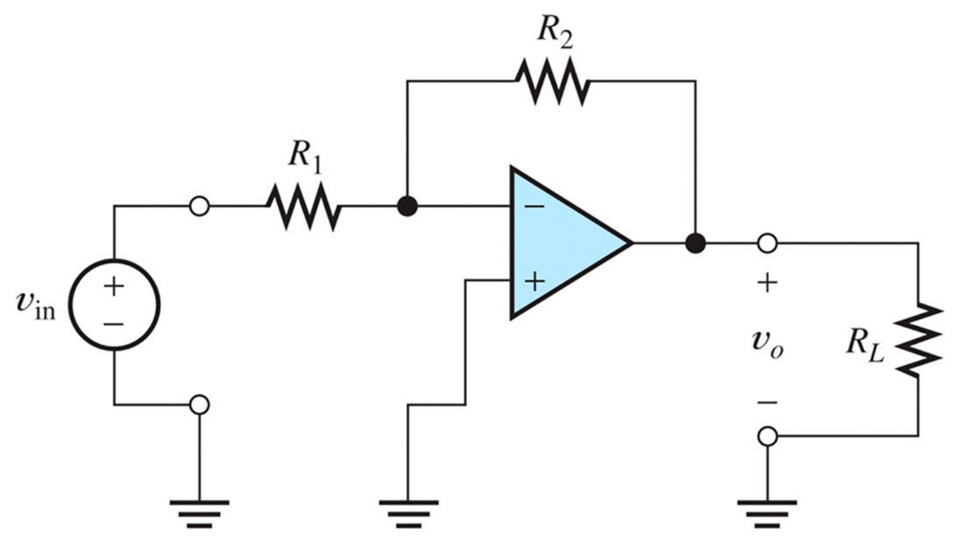
Inverterende forstærker
v_{id}
α = ?
β = ?

Slide 8
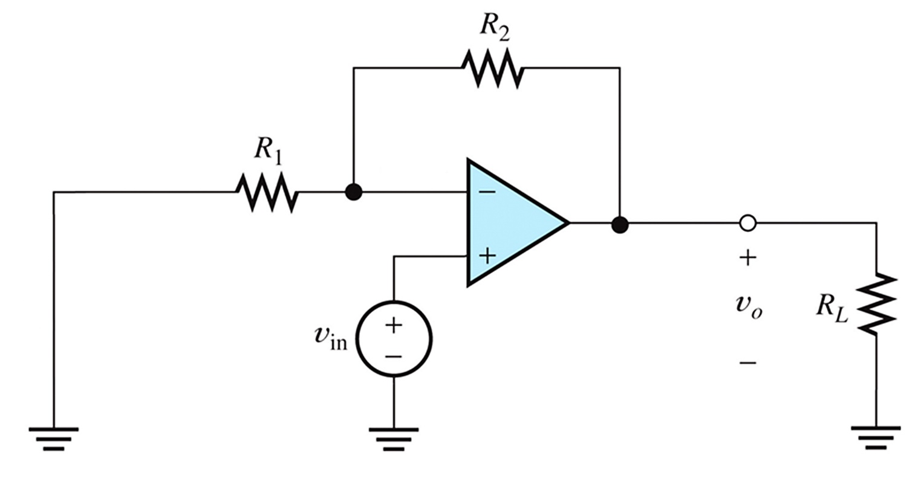
Ikke-inverterende forstærker
v_{id}
α = ?
β = ?

Slide 9
Sp. 3 fra forberedelsen:
En inverterende forstærker som på figur 2.5 er bygget med R₁ = 10 kΩ og R₂ = 100 kΩ.
A_{OL} er 10⁶. Hvor stor er afvigelsen fra den ideelle forstærkning?
100 kΩ
v_{id}
10 kΩ

Slide 10
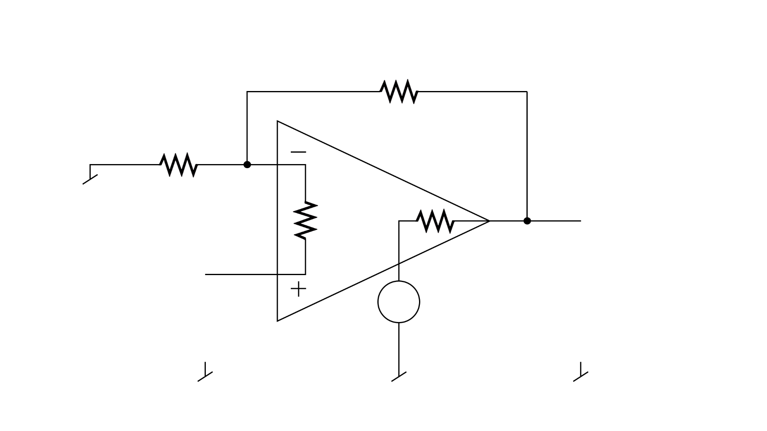
Effekt af negativ feedback på Z_{o}, Z_{in} og A_{CL}
R₂
R₁
R_{o}
v_{id}
R_{in}
A_{OL}∙v_{id}
v_{o}
v_{in}

Slide 11
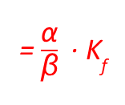
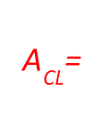

Effekt af negativ feedback på Z_{o}, Z_{in} og A_{CL}
${\text{A}}_{\text{CL}}$=
$\frac{\text{v}\text{o}}{\text{v}\text{in}}$
= $\frac{\text{α}}{\text{β}}\text{ ∙ }{\text{K}}_{\text{f}}$
R₂
R₁
Z_{o}
R_{o}
v_{id}
R_{in}
A_{OL}∙v_{id}
v_{o}
v_{in}
Z_{in}

Slide 12
Effekt af negativ feedback på Z_{o}, Z_{in} og A_{CL}
${\text{A}}_{\text{CL}}$=
$\frac{\text{v}\text{o}}{\text{v}\text{in}}$
= $\frac{\text{α}}{\text{β}}\text{ ∙ }{\text{K}}_{\text{f}}$
R₂
R₁
Z_{o}
R_{o}
v_{id}
R_{in}
A_{OL}∙v_{id}
v_{o}
v_{in}
Z_{in}
A_{OL}
R_{in}
R_{o}
∞
∞
0 Ω
Ideel Op Amp:

Slide 13
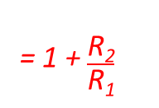

Effekt af negativ feedback på Z_{o}, Z_{in} og A_{CL}
${\text{A}}_{\text{CL}}$=
$\frac{\text{v}\text{o}}{\text{v}\text{in}}$
= $\frac{\text{α}}{\text{β}}\text{ ∙ }{\text{K}}_{\text{f}}$
= $\frac{\text{α}}{\text{β}}$
= 1 + $\frac{\text{R}\text{2}}{\text{R}\text{1}}$
R₂
R₁
Z_{o}
= 0 Ω
R_{o}
v_{id}
R_{in}
A_{OL}∙v_{id}
v_{o}
v_{in}
Z_{in}
∞
A_{OL}
R_{in}
R_{o}
∞
∞
0 Ω
Ideel Op Amp:

Slide 14
Effekt af negativ feedback på Z_{o}, Z_{in} og A_{CL}
${\text{A}}_{\text{CL}}$=
$\frac{\text{v}\text{o}}{\text{v}\text{in}}$
= $\frac{\text{α}}{\text{β}}\text{ ∙ }{\text{K}}_{\text{f}}$
R₂
R₁
Z_{o}
R_{o}
v_{id}
R_{in}
A_{OL}∙v_{id}
v_{o}
v_{in}
Z_{in}
A_{OL}
R_{in}
R_{o}
≠
≠
≠
∞
∞
0 Ω
Ikke ideel Op Amp:
Se datablad for µA741

Slide 15

Effekt af negativ feedback på Z_{o}, Z_{in} og A_{CL}
${\text{A}}_{\text{CL}}$=
$\frac{\text{v}\text{o}}{\text{v}\text{in}}$
= $\frac{\text{α}}{\text{β}}\text{ ∙ }{\text{K}}_{\text{f}}$
R₂
R₁
Z_{o}
R_{o}
v_{id}
R_{in}
A_{OL}∙v_{id}
v_{o}
v_{in}
Z_{in}
A_{OL}
R_{in}
R_{o}
≠
≠
≠
∞
∞
0 Ω
Ikke ideel Op Amp:

Slide 16
Effekt af negativ feedback på Z_{o}, Z_{in} og A_{CL}
${\text{A}}_{\text{CL}}$=
$\frac{\text{v}\text{o}}{\text{v}\text{in}}$
= $\frac{\text{α}}{\text{β}}\text{ ∙ }{\text{K}}_{\text{f}}$
R₂
R₁
Z_{o}
R_{o}
v_{id}
R_{in}
A_{OL}∙v_{id}
v_{o}
v_{in}
Z_{in}
A_{OL}
R_{in}
R_{o}
≠
≠
≠
∞
∞
0 Ω
Ikke ideel Op Amp:
Betragtninger af Thevenin modstand

Slide 17

Effekt af negativ feedback på Z_{o}, Z_{in} og A_{CL}
${\text{A}}_{\text{CL}}$=
$\frac{\text{v}\text{o}}{\text{v}\text{in}}$
= $\frac{\text{α}}{\text{β}}\text{ ∙ }{\text{K}}_{\text{f}}$
R₂
R₁
Z_{o}
R_{o}
v_{id}
R_{in}
A_{OL}∙v_{id}
v_{o}
v_{in}
Z_{in}
A_{OL}
R_{in}
R_{o}
≠
≠
≠
∞
∞
0 Ω
Ikke ideel Op Amp:
Vi starter lige med at beregne β

Slide 18
Generelle betragtninger af forstærker med negativ feedback

Slide 19
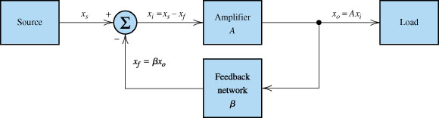
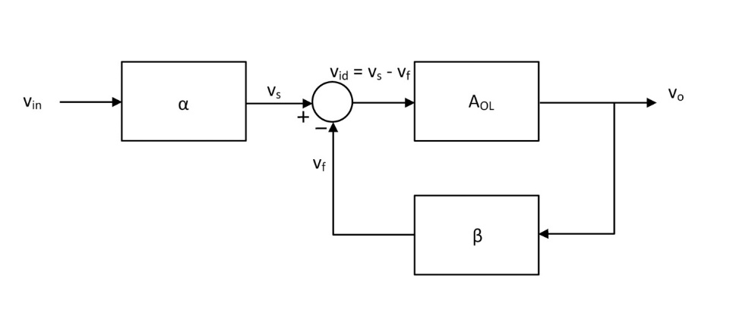
Forstærker med negativ feedback
Figur 9.1

Slide 20
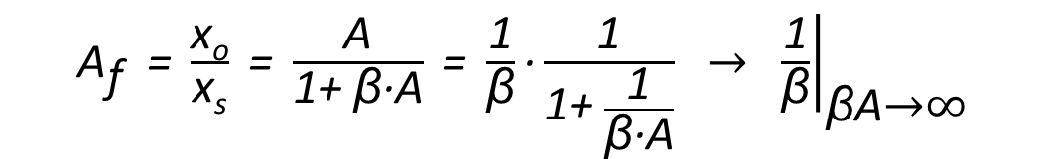
Forstærker med negativ feedback
Figur 9.1
${\text{A}}_{\text{f}} \text{=} \frac{\text{x}\text{o}}{\text{x}\text{s}} \text{=} \frac{\text{A}}{\text{1+ }\text{β}\text{∙}\text{A}} \text{= }\frac{\text{1}}{\text{β}}\text{∙}\frac{\text{1}}{\text{1+ }\frac{\text{1}}{\text{β}\text{∙}\text{A}}}$ $\text{→} {\left.\frac{\text{1}}{\text{β}}\right|}_{\text{β}\text{A}\text{→∞}}$

Slide 21
Forstærker med negativ feedback
Figur 9.1
Bemærk α = 1 idet x_{s} betragtes som indgangssignal
${\text{A}}_{\text{f}} \text{=} \frac{\text{x}\text{o}}{\text{x}\text{s}} \text{=} \frac{\text{A}}{\text{1+ }\text{β}\text{∙}\text{A}} \text{= }\frac{\text{1}}{\text{β}}\text{∙}\frac{\text{1}}{\text{1+ }\frac{\text{1}}{\text{β}\text{∙}\text{A}}}$ $\text{→} {\left.\frac{\text{1}}{\text{β}}\right|}_{\text{β}\text{A}\text{→∞}}$

Slide 22
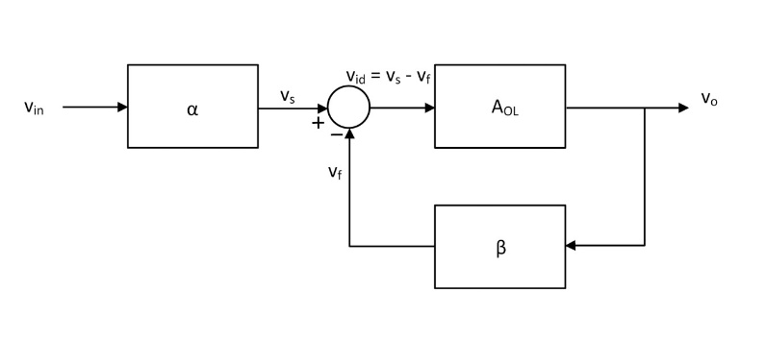
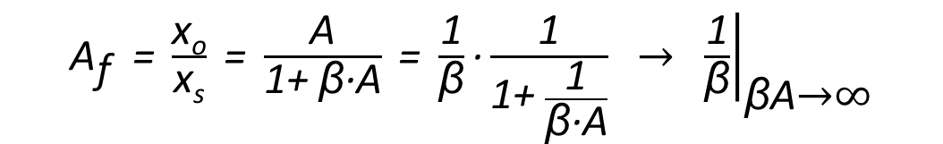
${\text{A}}_{\text{f}} \text{=} \frac{\text{x}\text{o}}{\text{x}\text{s}} \text{=} \frac{\text{A}}{\text{1+ }\text{β}\text{∙}\text{A}} \text{= }\frac{\text{1}}{\text{β}}\text{∙}\frac{\text{1}}{\text{1+ }\frac{\text{1}}{\text{β}\text{∙}\text{A}}}$ $\text{→} {\left.\frac{\text{1}}{\text{β}}\right|}_{\text{β}\text{A}\text{→∞}}$

Slide 23
${\text{A}}_{\text{f}} \text{=} \frac{\text{x}\text{o}}{\text{x}\text{s}} \text{=} \frac{\text{A}}{\text{1+ }\text{β}\text{∙}\text{A}} \text{= }\frac{\text{1}}{\text{β}}\text{∙}\frac{\text{1}}{\text{1+ }\frac{\text{1}}{\text{β}\text{∙}\text{A}}}$ $\text{→} {\left.\frac{\text{1}}{\text{β}}\right|}_{\text{β}\text{A}\text{→∞}}$
A: Åbensløjfeforstærkningen (A_{OL})

Slide 24
${\text{A}}_{\text{f}} \text{=} \frac{\text{x}\text{o}}{\text{x}\text{s}} \text{=} \frac{\text{A}}{\text{1+ }\text{β}\text{∙}\text{A}} \text{= }\frac{\text{1}}{\text{β}}\text{∙}\frac{\text{1}}{\text{1+ }\frac{\text{1}}{\text{β}\text{∙}\text{A}}}$ $\text{→} {\left.\frac{\text{1}}{\text{β}}\right|}_{\text{β}\text{A}\text{→∞}}$
A: Åbensløjfeforstærkningen (A_{OL})
A_{f}: Lukketsløjfeforstærkningen (A_{CL})

Slide 25
${\text{A}}_{\text{f}} \text{=} \frac{\text{x}\text{o}}{\text{x}\text{s}} \text{=} \frac{\text{A}}{\text{1+ }\text{β}\text{∙}\text{A}} \text{= }\frac{\text{1}}{\text{β}}\text{∙}\frac{\text{1}}{\text{1+ }\frac{\text{1}}{\text{β}\text{∙}\text{A}}}$ $\text{→} {\left.\frac{\text{1}}{\text{β}}\right|}_{\text{β}\text{A}\text{→∞}}$
A: Åbensløjfeforstærkningen (A_{OL})
A_{f}: Lukketsløjfeforstærkningen (A_{CL})
βA: Sløjfeforstærkningen (βA_{OL})

Slide 26
${\text{A}}_{\text{f}} \text{=} \frac{\text{x}\text{o}}{\text{x}\text{s}} \text{=} \frac{\text{A}}{\text{1+ }\text{β}\text{∙}\text{A}} \text{= }\frac{\text{1}}{\text{β}}\text{∙}\frac{\text{1}}{\text{1+ }\frac{\text{1}}{\text{β}\text{∙}\text{A}}}$ $\text{→} {\left.\frac{\text{1}}{\text{β}}\right|}_{\text{β}\text{A}\text{→∞}}$
A: Åbensløjfeforstærkningen (A_{OL})
A_{f}: Lukketsløjfeforstærkningen (A_{CL})
βA Sløjfeforstærkningen (βA_{OL})
A_{f} er hele kredsløbets performance set fra terminalerne udefra.
βA >> 1
Lukketsløjfeforstærkningen A_{f} bliver uafhængig af åbensløjfeforstærkningen A
A afhænger ofte markant af den aktive komponents parametre ( A_{OL})

Slide 27
β er typisk bestemt af passive komponenter:
R, C, etc.

Slide 28
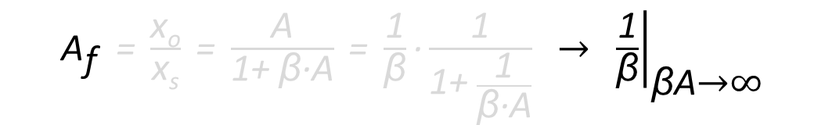
β er typisk bestemt af passive komponenter:
R, C, etc.
Hvis:
${\text{A}}_{\text{f}} \text{=} \frac{\text{x}\text{o}}{\text{x}\text{s}} \text{=} \frac{\text{A}}{\text{1+ }\text{β}\text{∙}\text{A}} \text{= }\frac{\text{1}}{\text{β}}\text{∙}\frac{\text{1}}{\text{1+ }\frac{\text{1}}{\text{β}\text{∙}\text{A}}}$ $\text{→} {\left.\frac{\text{1}}{\text{β}}\right|}_{\text{β}\text{A}\text{→∞}}$
…kan man udskifte den aktive komponent og opnå uændret performance, hvis blot…
βA >> 1

Slide 29
Feedback typer
Hvordan feedback signalet samples
Spænding/strøm

Slide 30
Feedback typer
Hvordan feedback signalet samples
Spænding/strøm
Hvordan feedback signalet føres tilbage
Serie/parallel

Slide 31
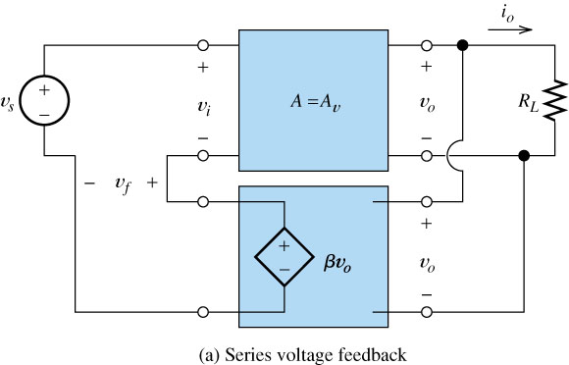
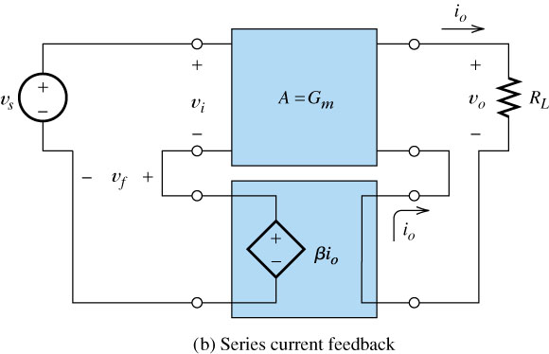
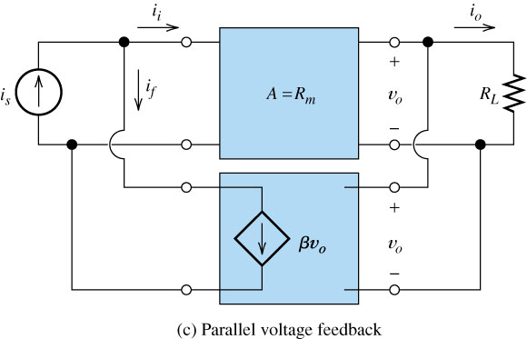
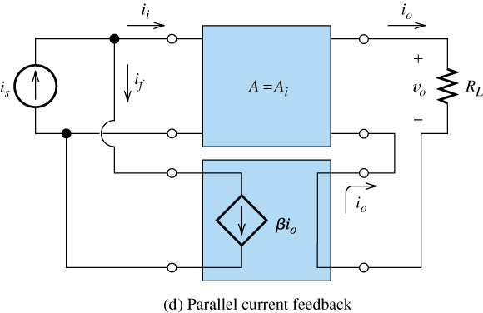
Figur 9.14

Slide 32
Baggrund for valg af feedback type
Hvordan skal kredsløbet se ud som kilde?
Set fra R_{L}
?

Slide 33
Baggrund for valg af feedback type
Hvordan skal kredsløbet se ud som kilde?
Set fra R_{L}
?
Hvordan skal kredsløbet se ud som belastning?
Set fra v_{s}
?

Slide 34
Baggrund for valg af feedback type
Hvordan skal kredsløbet se ud som kilde?
Set fra R_{L}
?
Hvordan skal kredsløbet se ud som belastning?
Set fra v_{s}
?
Thevenin og Norton betragtninger

Slide 35
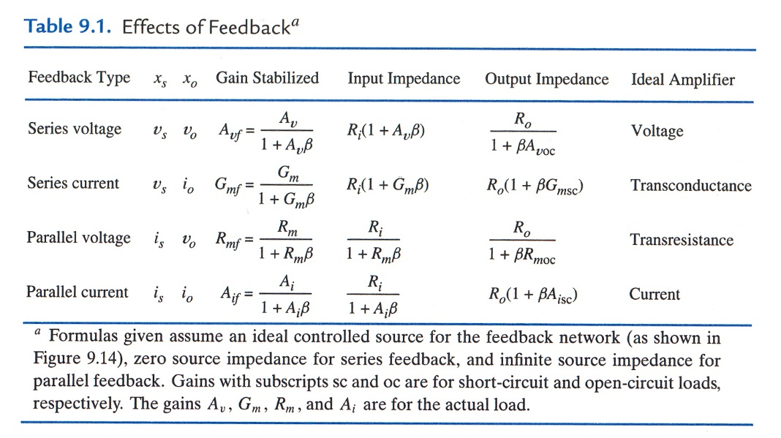
Vær opmærksom på type af forstærkeren i reguleringssløjfen!

Slide 37

$$Rif → ∞$$

Slide 39

$$Rif →\text{0 }\text{Ω}$$

Slide 41

$$Rof →\text{0 }\text{Ω}$$

Slide 42

$$Rof →\text{0 }\text{Ω}$$
$\text{Ideel}$ spændingskilde

Slide 44

$$Rof →∞$$

Slide 45

$$Rof →∞$$
$\text{Ideel}$ strømkilde

Slide 46
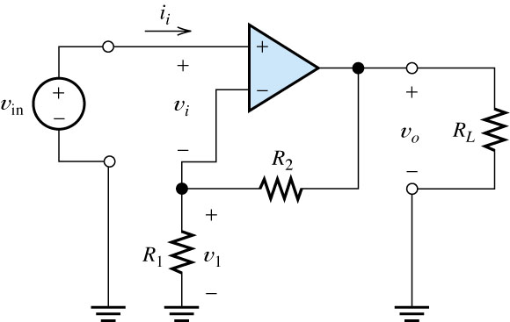
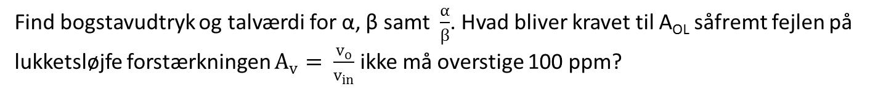
Sp. 5 fra forberedelsen:
En ikke-inverterende forstærker som på figur 2.11 er bygget med R₁ = 10 kΩ og R₂ = 90 kΩ.
Forstærkeren kan regnes ideel bortset fra en indgangsmodstand på R_{in} = 1 MΩ samt en endelig åbensløjfeforstærkning på A_{OL}.
Find bogstavudtryk og talværdi for α, β samt $\frac{α}{β}$. Hvad bliver kravet til A_{OL} såfremt fejlen på lukketsløjfe forstærkningen $A_{v}= \frac{v_{o}}{v_{in}}$ ikke må overstige 100 ppm?

